Slide 1
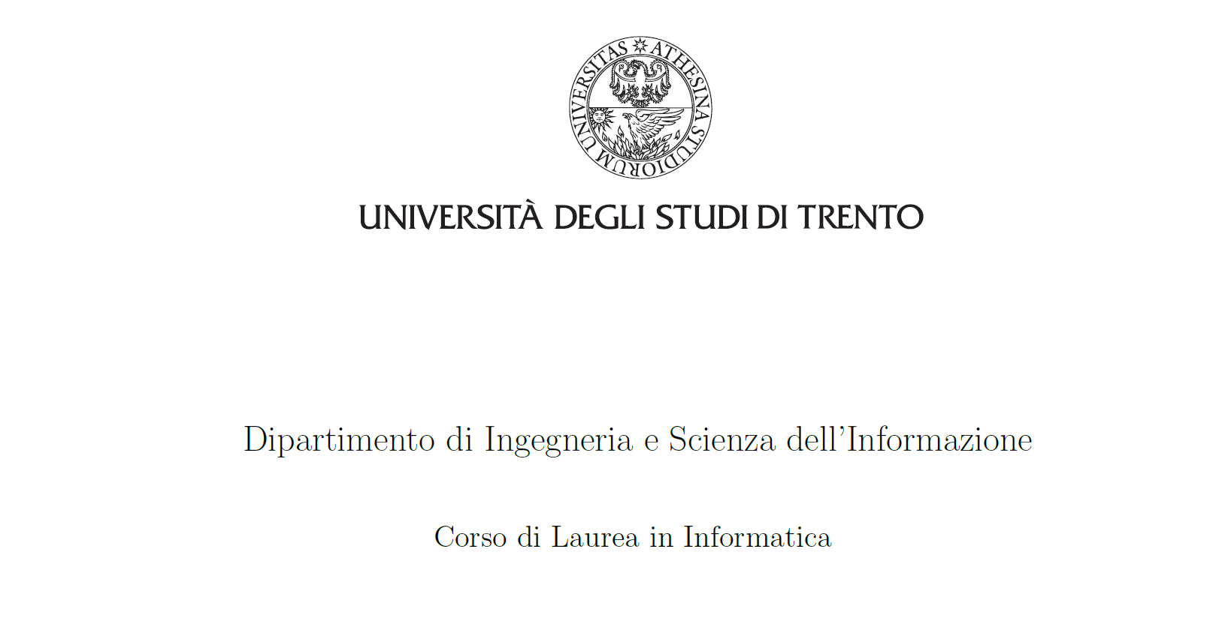
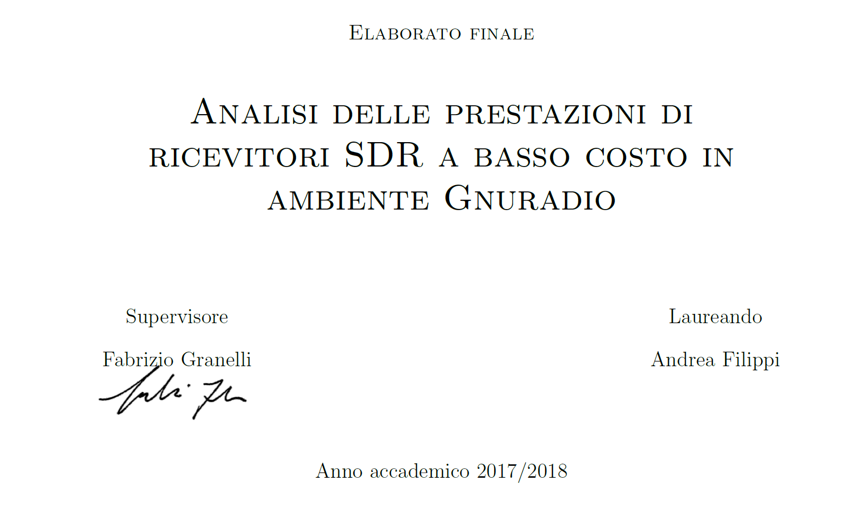

Slide 2
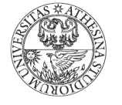

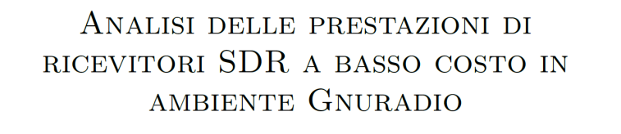

Introduzione
Contesto
Sviluppo tradizionale in Hardware
nuovi SDR economici
Obiettivo
Osservare il comportamento di SDR economici utilizzando una tecnica di trasmissione avanzata (OFDM)
Analizzare la fattibilità di un layer di sicurezza direttamente in Gnuradio

Slide 3
Scelte progettuali
OFDM
Utilizzata nei sistemi di comunicazione moderni
Adatta per la comunicazione wireless
Necessita di ricevitori abbastanza avanzati
Gnuradio
Ambiente più utilizzato nel modo degli SDR
Integrabile in base alle proprie necessità
RSA
Gli algoritmi ibridi utilizzati modernamente avviano la comunicazione con algoritmi a chiave pubblica e asimmetrica come RSA
Sicurezza garantita e semplicità di utilizzo

Slide 4
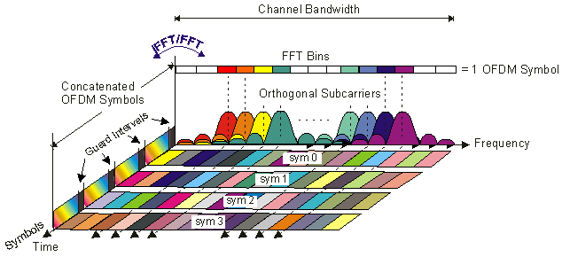
OFDM (Orthogonal Frequency-Division Multiplexing)
Ortogonalità
Tempi di guardia
Allocazione sottobande

Slide 5
OFDM (Orthogonal Frequency-Division Multiplexing)
Equalizzazione
Controllo errori
Sincronizzazione Frequenza

Slide 6
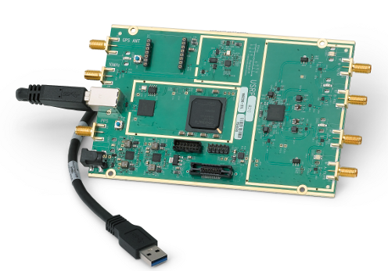
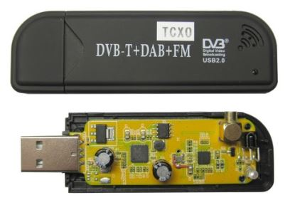
SDR (Software Defined Radio)
Sviluppo software apparati radio
Device utilizzati
USRP in trasmissione
SDR-RTL ricezione

Slide 7

Gnuradio
Ambiente open source per l’elaborazioni di segnali finalizzato allo sviluppo di sistemi radio
Largamente utilizzato per la ricerca e per la realizzazione di sistemi radio.

Slide 8
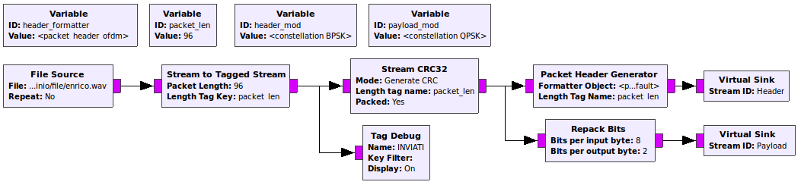
Trasmettitore 1/4
Formazione pacchetti dal flusso in ingresso

Slide 9
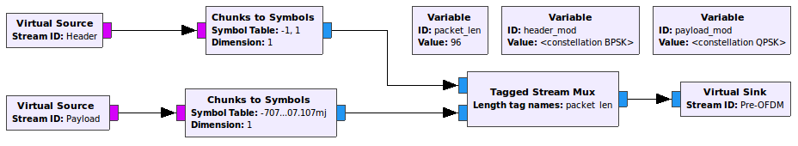
Trasmettitore 2/4
Codifica informazioni in Simboli

Slide 10
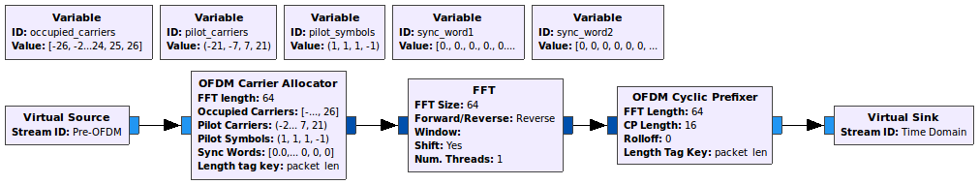
Trasmettitore 3/4
Allocazione simboli sulle sottoportanti e creazione campioni per l’SDR

Slide 11
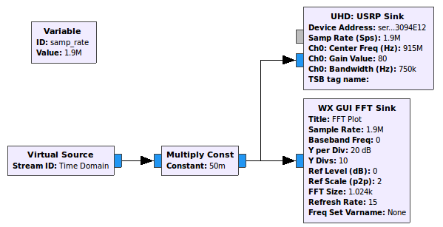
Trasmettitore 4/4
Passaggio dati all’SDR

Slide 12
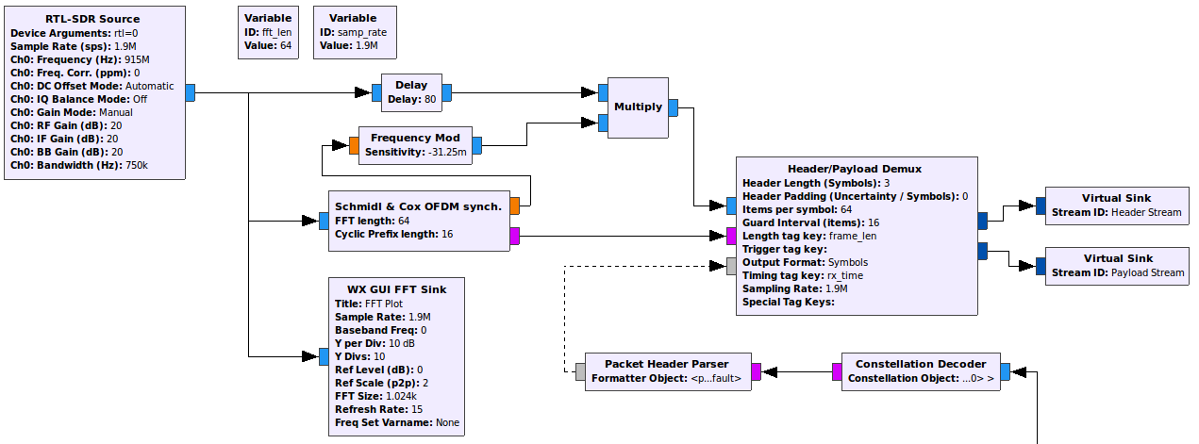
Ricevitore 1/3
Ricezione informazioni, sincronizzazione

Slide 13
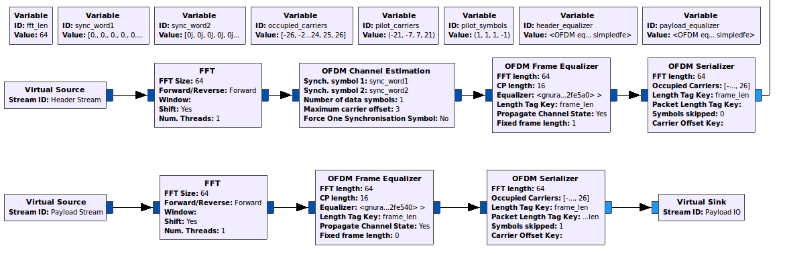
Ricevitore 2/3
Equalizzazione e ottenimento simboli

Slide 14
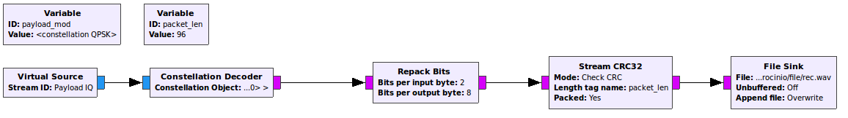
Ricevitore 3/3
Decodifica payload e scrittura file

Slide 15
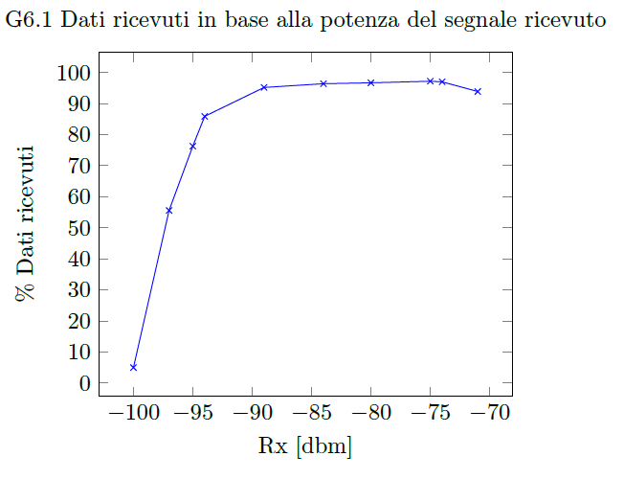
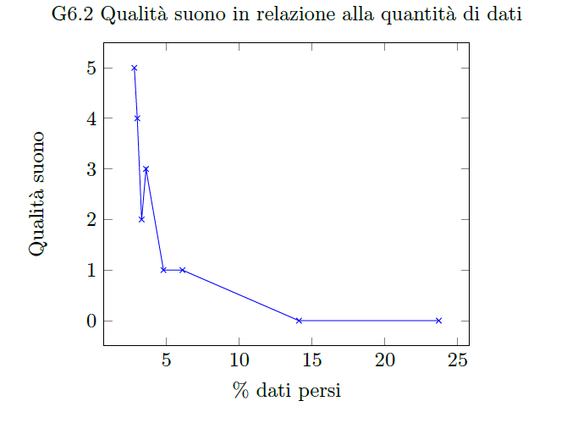
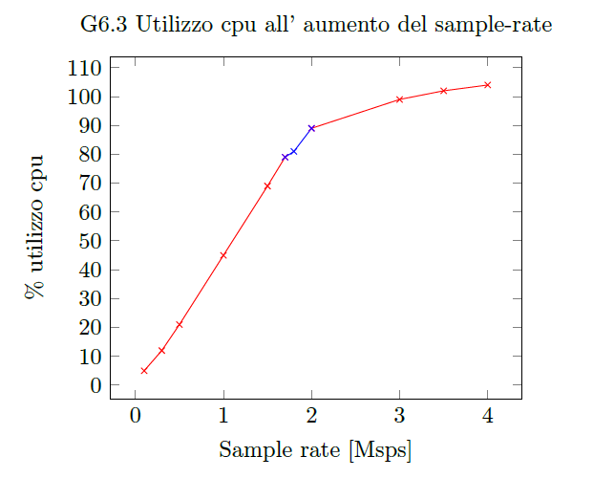
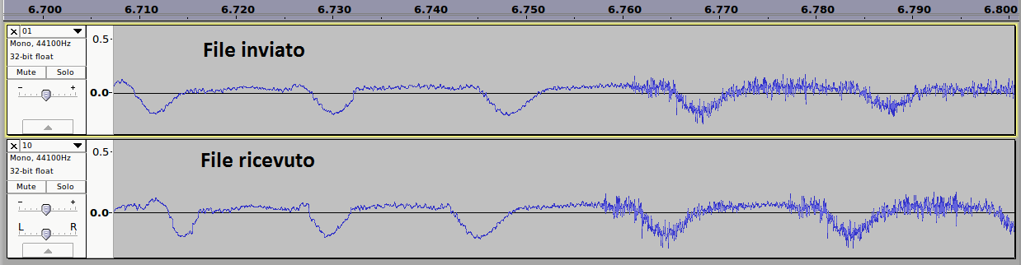
Test sistema

Slide 16
Creare blocchi in Gnuradio
Flusso delle informazioni nel programma
Composizione blocco
Algoritmo
Attributi per l’interfaccia con gli altri moduli
Codice di test

Slide 17
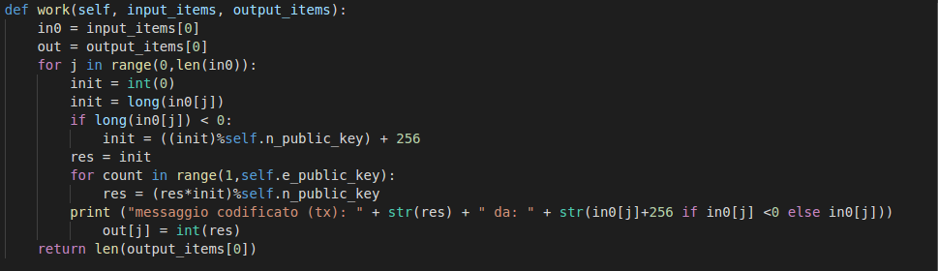
Progettazione modulo Gnuradio 1/3
Algoritmo

Slide 18
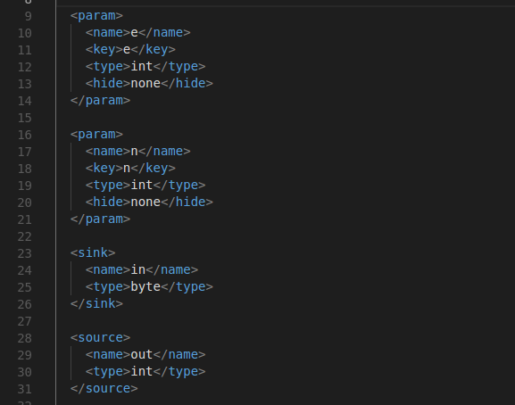
Progettazione modulo Gnuradio 2/3
Attributi per ambiente grafico

Slide 19
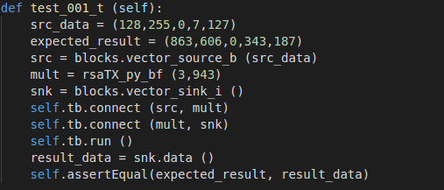
Progettazione modulo Gnuradio 3/3
Codice di test

Slide 20
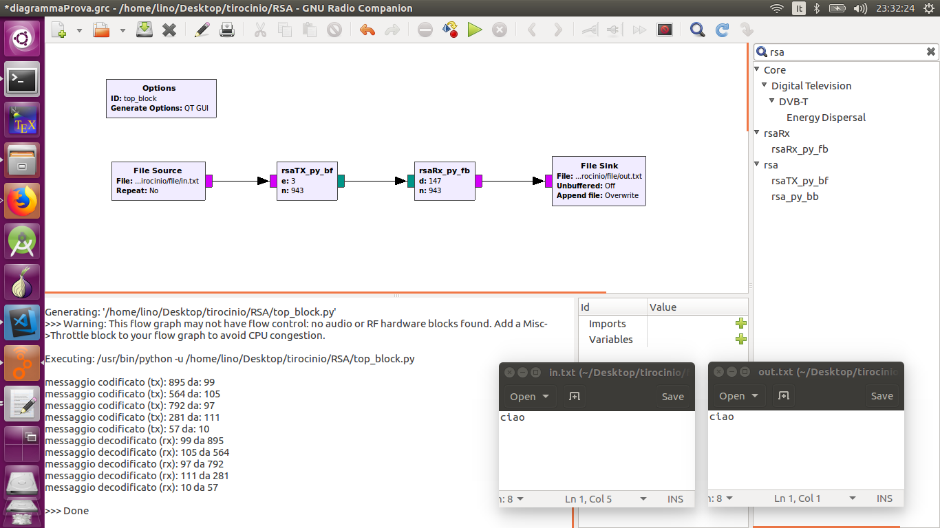
Utilizzo modulo Gnuradio

Slide 21
Conclusioni
SDR-RTL in grado di funzionare con OFDM
Margine di incremento prestazioni ristretto
Sample rate massimo e limite cpu
Integrazione modulo RSA possibile
da applicare su blocchi più grandi e con chiavi sicure
Valutare il suo utilizzo in un sistema di crittografia ibrido

Slide 22
Fine

